Slide 1
Js-2

Slide 2
Javascript Genel Çalışma Yapısı
Web sayfasındaki HTML elemanı için tanımlanmış bir olay (fare ile tıklanma vb.) gerçekleştiğinde bir Javascript fonksiyonu çağrılır.
Fonksiyon içeriğinde; değişkenler, kontrol yapıları, döngüler, zamanlayıcılar, seçiciler kullanılabilir.
Seçiciler ile elemanların stil özellikleri, HTML özellikleri, metinsel içerikleri, değerleri değiştirilebilir.

Slide 3
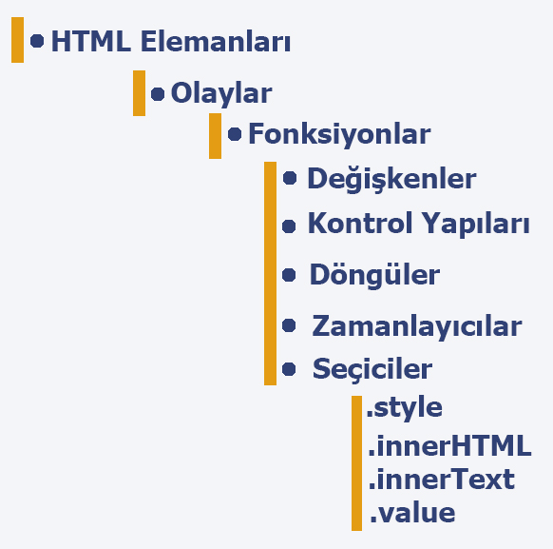

Slide 4
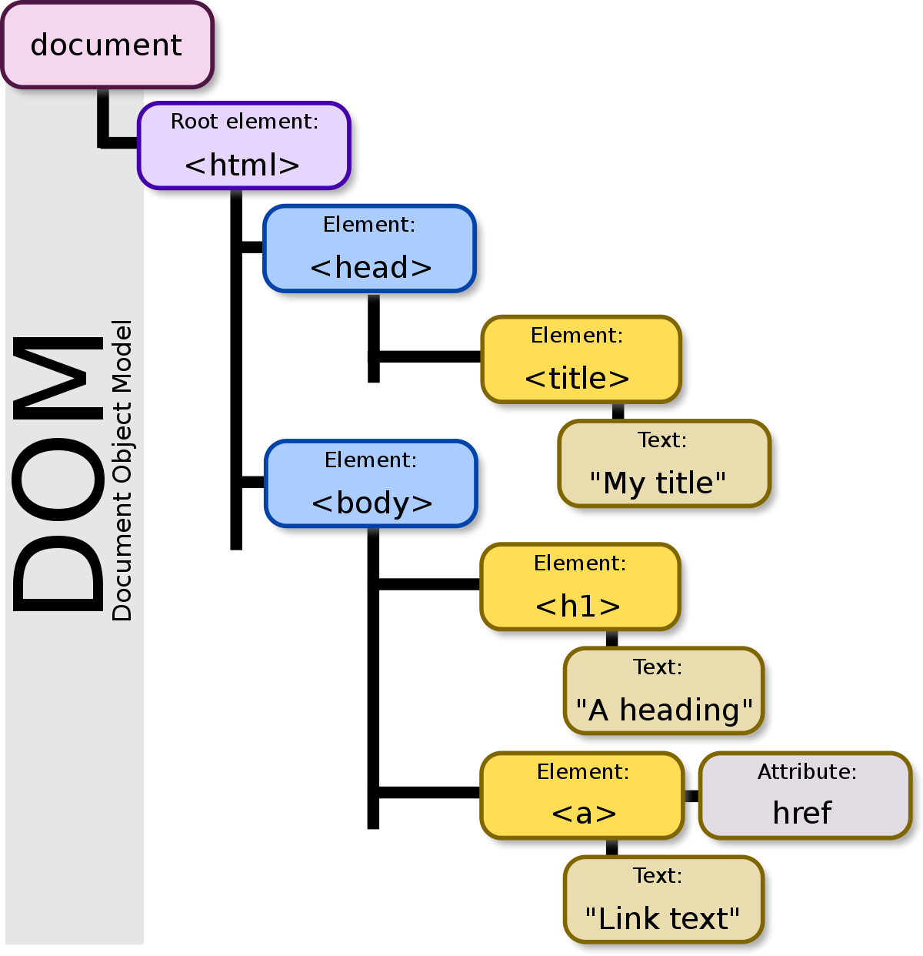

Slide 5
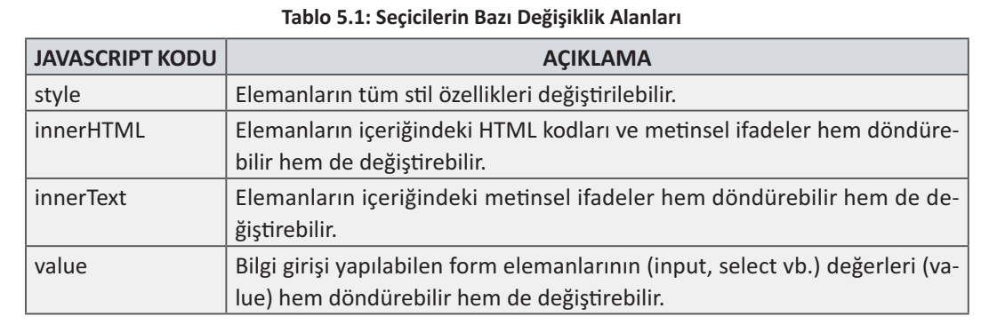
Seçiciler
CSS’de olduğu gibi Javascript ile istenilen elemanların özelliklerinde seçiciler kullanılarak birçok değişiklik (manipülasyon) yapılabilir

Slide 6
Seçiciler
Seçiciler kullanılmadan elemanların herhangi bir özelliğinde değişiklik yapılamaz. Javascript dilinde dört adet seçici bulunur.

Slide 7
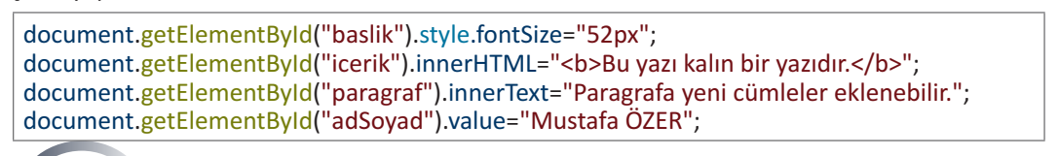
ID (Kimlik) Seçiciler:
Web sayfasında bulunan elemanlar içinden “id” değeri eşleşen elemanı seçer.
Aynı id değerine sahip birden fazla eleman varsa sadece ilk eşleşen eleman üzerinde değişiklik yapılır.

Slide 8
U3 Yap
U4 Yaptır.

Slide 9
ClassName (Sınıf) Seçiciler:
Web sayfasında bulunan elemanlar içinden, “class” değeri eşleşen elemanların hepsini seçer.
Seçilen elemanların tümü sırasıyla bir diziye aktarılır.
Dizi elemanları [ ] (köşeli ayraç) ile belirtilir.
İlk elemanın dizideki numarası “0”dır.

Slide 10
Class seçici kullanarak bir uygulama yap.(Metin biçimlendirme)
Sf 168’teki uygulamayı yap.(Hepsini seçerek yap)

